Slide 1
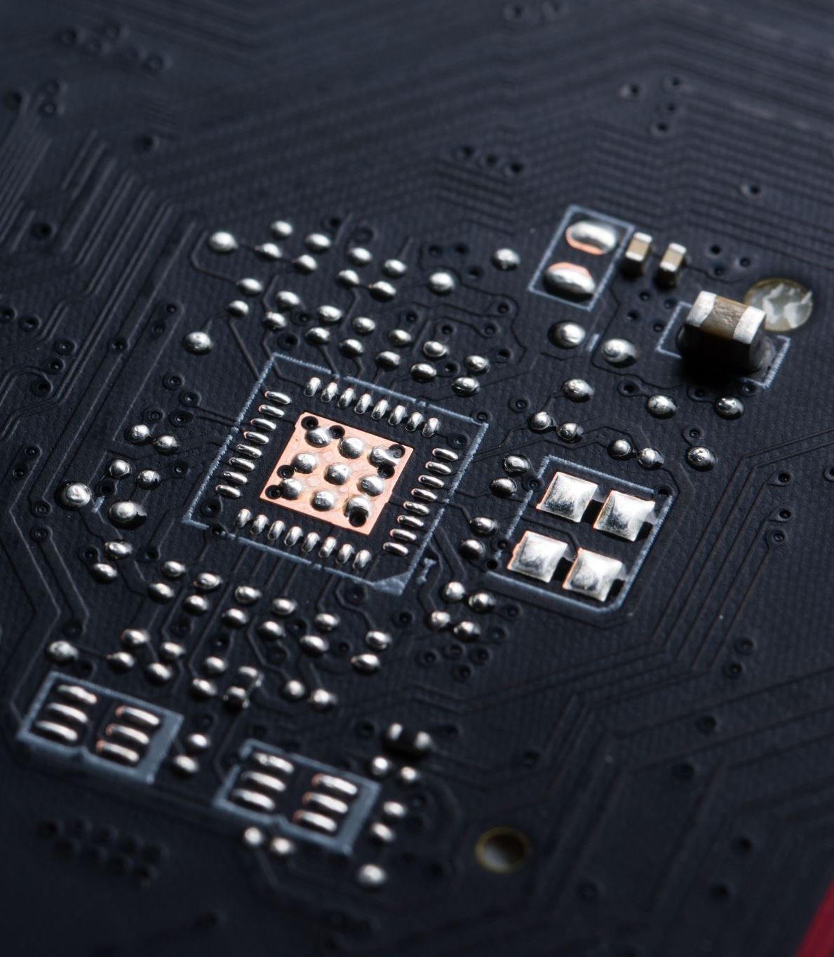
Arduino
Krzysztof Magnuszewski 169457 IO2

Slide 2
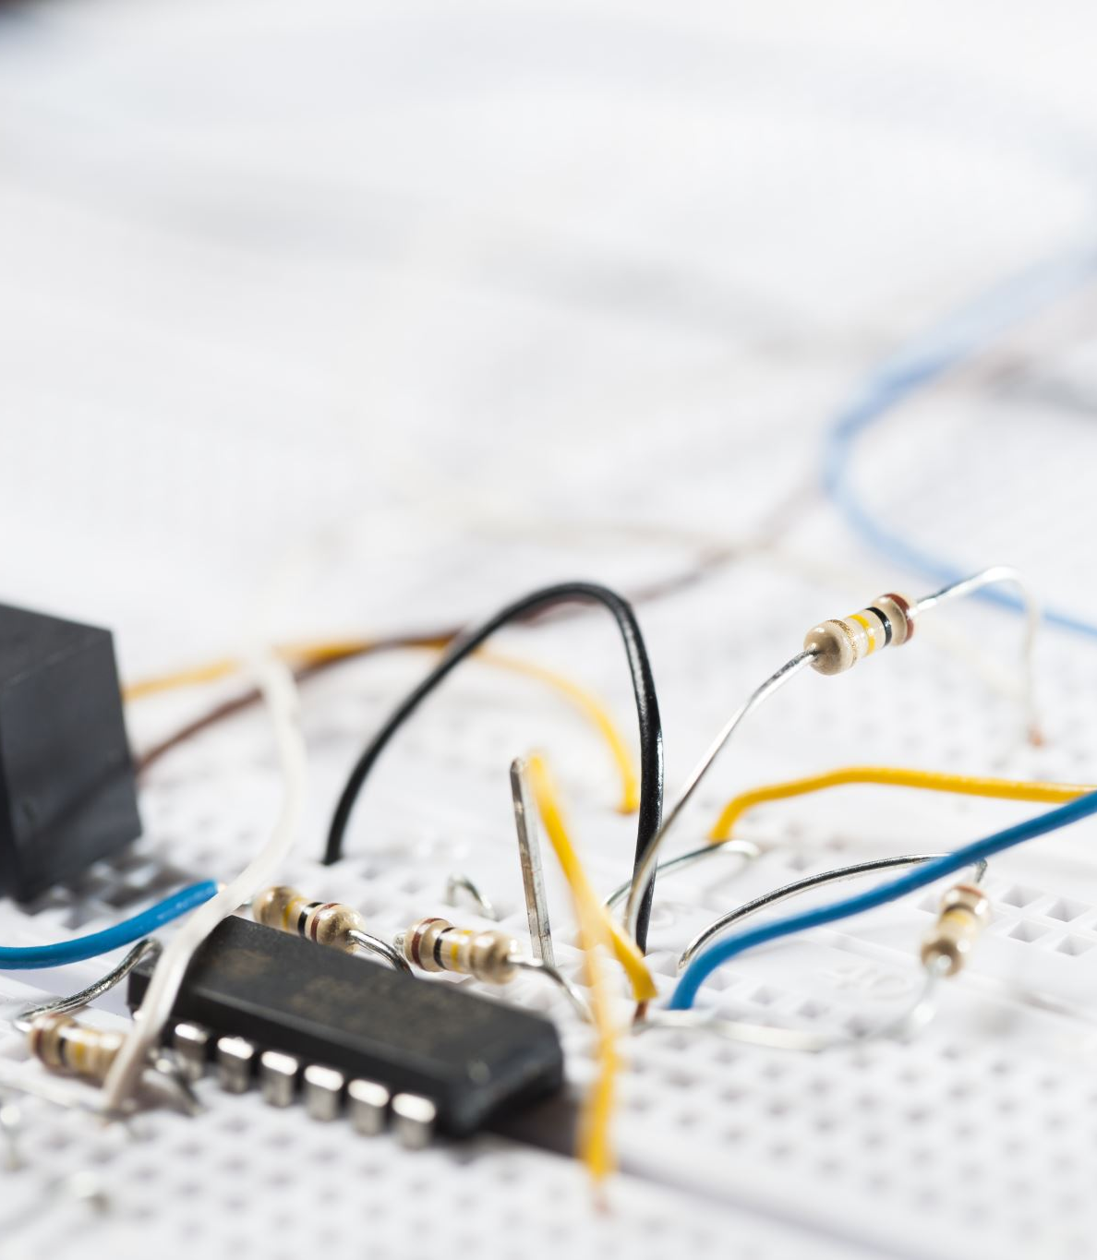
Co to jest Arduino?
Arduino to platforma programistyczna dla systemów wbudowanych oparta na Open Hardware, przeznaczona dla mikrokontrolerów. Wykorzystuje język programowania bazujący na Wiring i C/C++, a programowanie odbywa się głównie przez Arduino IDE. Arduino umożliwia tworzenie interaktywnych urządzeń, może działać samodzielnie lub współpracować z komputerem. Dzięki swojej prostocie i szerokiemu wsparciu społeczności jest idealnym narzędziem zarówno dla początkujących, jak i zaawansowanych użytkowników.

Slide 3

Historia Arduino
Arduino powstało w 2005 roku we Włoszech jako tańsza alternatywa dla istniejących systemów prototypowania. Popularność platformy doprowadziła do powstania licznych klonów i rozszerzeń. W 2008 roku Arduino zdobyło wyróżnienie na Prix Ars Electronica, a do października tego samego roku sprzedano ponad 50 000 urządzeń. Obecnie Arduino znajduje zastosowanie w edukacji, projektach hobbystycznych oraz profesjonalnych rozwiązaniach IoT i automatyce.

Slide 4
Hardware Arduino
Płyta Arduino opiera się na 8-bitowym mikrokontrolerze Atmel AVR i posiada standardowy układ pinów umożliwiający podłączanie modułów rozszerzających (shieldów). Oficjalne modele wykorzystują mikrokontrolery z serii megaAVR, jak ATmega328 czy ATmega2560.
Większość płyt zawiera regulator napięcia 5V oraz rezonator kwarcowy 16 MHz, choć niektóre, jak LilyPad, działają na 8 MHz. Wbudowany bootloader upraszcza programowanie, eliminując konieczność stosowania zewnętrznego programatora. Komunikacja odbywa się poprzez interfejs szeregowy RS-232 lub USB-to-Serial.
Płyty oferują liczne linie wejścia/wyjścia, np. model Diecimila posiada 14 cyfrowych pinów (6 obsługuje PWM) oraz 6 wejść analogowych. Moduły rozszerzające dodają nowe funkcje, jak Bluetooth czy IrDA. Modele Arduino Nano i kompatybilne wersje umożliwiają montaż na płytkach prototypowych.

Slide 5
Oprogramowanie Arduino
Arduino IDE to intuicyjne środowisko programistyczne oparte na Javie, ułatwiające tworzenie i wgrywanie kodu na płytę Arduino. Programy pisane są w C/C++ z wykorzystaniem biblioteki Wiring. Podstawą działania są dwie funkcje: setup() (inicjalizacja) i loop() (główna pętla programu). Kompilacja odbywa się za pomocą GNU Toolchain, a przesyłanie kodu do urządzenia realizuje AVRDude.

Slide 6

Zastosowania Arduino
Arduino jest szeroko wykorzystywane w edukacji, automatyce domowej, robotyce oraz Internecie Rzeczy. Dzięki prostocie i otwartemu ekosystemowi znajduje zastosowanie w prototypowaniu inteligentnych urządzeń, systemach monitoringu, sterowQnikach oświetlenia i projektach hobbystycznych. Popularne jest także wśród artystów tworzących interaktywne instalacje oraz w inżynierii, gdzie służy do testowania nowych technologii.

Slide 7
Dlaczego warto korzystać z Arduino?
Łatwość użycia – intuicyjne środowisko programistyczne i szeroka dostępność materiałów edukacyjnych.
Niskie koszty – tańsza alternatywa dla profesjonalnych systemów wbudowanych.
Modularność – możliwość rozszerzania funkcji dzięki shieldom i modułom.
Nowe modele i rozwój – ciągłe ulepszenia, nowe wersje sprzętu i wsparcie dla nowych technologii.
Społeczność i wsparcie – duża społeczność użytkowników, fora dyskusyjne, liczne poradniki i gotowe projekty.

Slide 8
Podsumowanie
Arduino to wszechstronna i łatwa w użyciu platforma, która stale się rozwija, oferując nowe modele i możliwości. Dzięki aktywnej społeczności użytkownicy mogą liczyć na wsparcie i wymianę doświadczeń. W przyszłości Arduino będzie nadal wykorzystywane w edukacji, automatyzacji i nowoczesnych technologiach.

